Slide 1

Clase Nro 8
Archivos, directorios
Extensiones
Manejo de Archivos en .net core
Librería System.IO
Objeto directory
Objeto File
Helper de archivos

Slide 2

Directorios
En informática, un directorio es un contenedor virtual en el que se almacenan una agrupación de archivos informáticos y otros subdirectorios, atendiendo a su contenido, a su propósito o a cualquier criterio que decida el usuario.
Técnicamente, el directorio almacena información acerca de los archivos que contiene: como los atributos de los archivos o dónde se encuentran físicamente en el dispositivo de almacenamiento.
https://es.wikipedia.org/wiki/Directorio

Slide 3

Archivos
En términos computacionales es una colección de datos que tiene un nombre y se guardan en dispositivos de almacenamiento secundario: magnéticos, ópticos, electrónicos, etc.

Slide 4
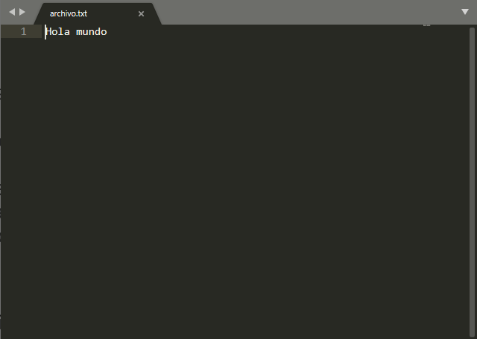

Archivos
Tipos de Archivos
Archivos de texto plano
Un archivo de texto simple, texto sencillo o texto sin formato (también llamado texto llano/plano o texto simple; en inglés «plain text»), es un archivo informático que contiene únicamente texto formado solo por caracteres que son legibles por humanos, careciendo de cualquier tipo de formato tipográfico.1​
Los documentos de texto llano son legibles por humanos -a diferencia de los archivos binarios- ,
Estos archivos están compuestos de bytes que representan caracteres ordinarios como letras, números y signos de puntuación (incluyendo espacios en blanco), también incluye algunos pocos caracteres de control como tabulaciones, saltos de línea y retornos de carro.
Extensión típica de un archivo de texto plano: .txt
Atener en cuenta en los archivos: Codificación de caracteres del archivo

Slide 5
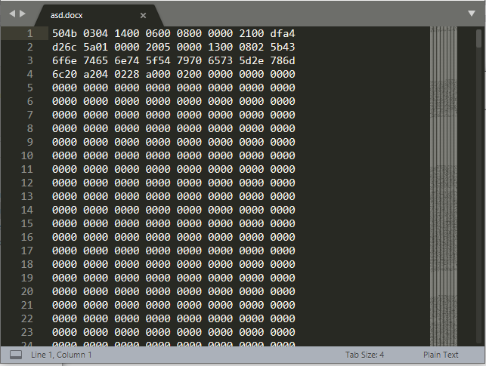
Archivos
Tipos de Archivos
Archivos binarios
Un archivo binario es un archivo informático que contiene información de cualquier tipo codificada en binario para el propósito de almacenamiento y procesamiento en ordenadores.
Ejemplo de archivo binario: los archivos informáticos que almacenan texto formateado o fotografías, así como los archivos ejecutables que contienen programas.
https://es.wikipedia.org/wiki/Archivo_binario#:~:text=Un%20archivo%20binario%20es%20un,archivos%20ejecutables%20que%20contienen%20programas.

Slide 6
Archivos
Formatos de Archivos
Un formato de archivo es un estándar que define la forma en que la información se organiza y se codifica en un archivo informático.
Los formatos de archivos pueden ser:
Formatos cerrado
Formatos abiertos
Extensión: Hace referencia a la convención que se utilizó para estructurar el archivo.
Metadatos: Estructura de datos que permite interpretar el archivo.
<Nombre_del_archivo>.jpg
Metadatos
Extensión

Slide 7
Archivos
Formatos de Archivos
Meta datos
Una segunda forma de identificar un formato de archivo es usar información relacionada con el formato almacenado dentro del propio archivo, ya sea información destinada a este fin o cadenas binarias que siempre están en ubicaciones específicas en archivos de algunos formatos.
Dado que el lugar más fácil para ubicarlos es al principio, tal área generalmente se denomina encabezado de archivo cuando es mayor que unos pocos bytes , o un magic number si solo tiene unos pocos bytes de longitud.

Slide 8
Archivos
Formatos de Archivos
Header
Se refiere a la información suplementaria situada al principio de un bloque de información que va a ser almacenada o transmitida y que contiene información necesaria para el correcto tratamiento del bloque de información. Este bloque puede tb estar situado al final. Información que puede incluir una cabecera:
Formato , Dimensiones, Tamaño, Fechas importantes, tipo de compresión utilizada, Duración, etc.
Firma hexadecimal
Suele ser un Magic Number situado al comienzo de la cabecera de una archivo.
Cuerpo
Los datos que siguen a la cabecera.
Final de archivo (End o file o EOF)
Algunos archivos destinan un “par” de bytes para indicar que se encontró el final de dicho archivo.
Encabezado de archivo (headers)
Firma hexadecimal
(Primeros bytes)
Cuerpo
(final de archivo) End Of File (EOF)

Slide 9
Archivos
Formatos de Archivos
Firma hexadecimales de algunos archivos populares
ipo de Archivo | Cabecera | En ASCII
.ZIP | 50 4B 03 04 | PK
.RAR | 52 61 72 21 | Rar!
.TAR | 1F 8B 08 00
.TGZ | 1F 9D 90 70
.DOC | D0 CF 11 E0 | ÐÏ.à
.XLS | D0 CF 11 E0
.PDF | 25 50 44 46 | %PDF
.WMV | 30 26 B2 75
.FLV | 46 4C 56 01 | FLV
.BMP | 42 4D F8 A9/ 62 25 / 76 03 | BM, BMp% , BMv
.GIF | 47 49 46 38 39 61 / 37 61 | GIF89a GIF87a
.ICO | 00 00 01 00
.JPEG | FF D8 FF E0 / FE | JFIF
.PNG | 89 50 4E 47 | PNG
.SFW | 43 57 53 06 / 08 | Cws
.MP3 | 49 44 33 2E /03 | ID3
.EXE | 4D 5A 50 00 /90 00 | MZP / MZ
.DLL | 4D 5A 90 00 | MZ
Linux bin | 7F 45 4C 46 | ELF
https://www.welivesecurity.com/la-es/2015/10/01/extension-de-un-archivo-cabeceras/

Slide 10

Formatos de Archivos
Cabecera del BMP
Bytes | Información
0, 1 | Tipo de fichero "BM, BMp% , BMv"
2, 3, 4, 5 | Tamaño del archivo
6, 7 | Reservado
8, 9 | Reservado
10, 11, 12, 13 | Inicio de los datos de la imagen
14, 15, 16, 17 | Tamaño de la cabecera del bitmap
18, 19, 20, 21 | Anchura (píxels)
22, 23, 24, 25 | Altura (píxels)
26, 27 | Número de planos
28, 29 | Tamaño de cada punto
30, 31, 32, 33 | Compresión (0=no comprimido)
34, 35, 36, 37 | Tamaño de la imagen
38, 39, 40, 41 | Resolución horizontal
42, 43, 44, 45 | Resolución vertical
46, 47, 48, 49 | Tamaño de la tabla de color
50, 51, 52, 53 | Contador de colores importantes
Primeros 56 bytes

Slide 11

Formatos de Archivos
Cola del MP3: Id3Tag
TAG
Una cabecera que identifica la presencia del bloque ID3 y su versión. En concreto, dicha cabecera consta de los caracteres TAG.
Título: 30 caracteres.
Artista: 30 caracteres.
Álbum: 30 caracteres.
Año: 4 caracteres.
Un comentario: 30 caracteres.
Género (musical): un carácter.

Slide 12

Trabajando con Archivos y directorios en Net core
La E/S (entrada/salida) de archivos y secuencias hace referencia a la transferencia de datos con destino u origen en un medio de almacenamiento. En .NET Core, los espacios de nombres System.IO contienen tipos que permiten la lectura y escritura, tanto sincrónica como asincrónica, en archivos y flujos de datos.

Slide 13
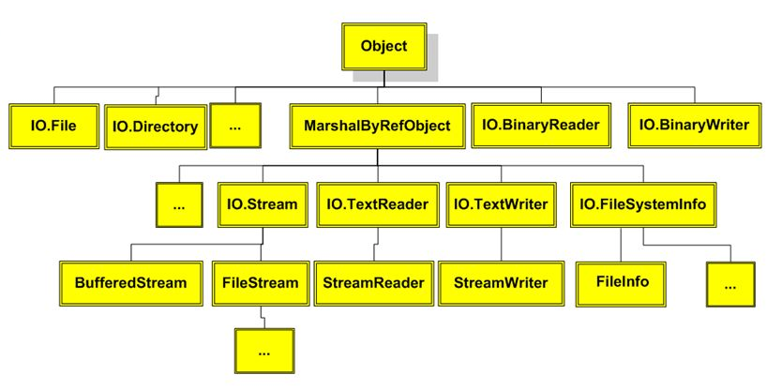
Librería System.IO
https://docs.microsoft.com/en-us/dotnet/api/system.io?view=netframework-4.8

Slide 14
Librería System.IO
Estas son algunas clases para trabajar con archivo y directorio:
File: proporciona métodos estáticos para crear, copiar, eliminar, mover y abrir archivos, y ayuda a crear un objeto FileStream.
FileInfo: proporciona métodos de instancia para crear, copiar, eliminar, mover y abrir archivos, y ayuda a crear un objeto FileStream.
Directory: proporciona métodos estáticos para crear, mover y enumerar directorios y subdirectorios.
DirectoryInfo: proporciona métodos de instancia para crear, mover y enumerar directorios y subdirectorios.
Path: proporciona métodos y propiedades para procesar cadenas de directorio entre plataformas.

Slide 15
Objeto Directory
System.IO.Directory
GetLogicalDrives | Obtiene los discos lógicos de un sistema
GetDirectories | Obtiene todos los directorios dentro de un directorio
GetDirectoryRoot | Obtiene la ruta del archivo
GetFiles | Todos los archivos dentro un directorio
Exists | Devuelve true / false dependiendo si el directorio existe

Slide 16
Objeto File
System.IO.File
File.Exists | Método utilizado para chequear la existencia de una archivo.
File.ReadAlllines | Método utilizado para leer todas las lineas y dejarlas en un Arreglo de string.
File.ReadAllText | Método utilizado para leer todas las lineas de un arhivo y devuelve un string
File.Copy | Método para copiar archivos de una ubicación a otra.
File.Delete | Método para eliminar Archivos.

Slide 17
Ejercicio
Comprobar si un directorio “c:\PruebaDeDirectorio” existe, en caso de no existir, cree uno nuevo
Crear un archivo nuevo en caso de no existir dentro del directorio
¿Que es un Archivo CSV? ¿Cómo está estructurado?
Trabajar con archivo CSV
¿Como lo harías? PENSAR SOLUCIONES, no programarla
Lea un archivo CSV, donde figure nombre, apellido y edad de una persona

Slide 18

Stream
También se conoce como como flujo de datos.
La idea detrás del stream existe desde hace mucho tiempo. Es utilizada cuando un archivo tiene un gran tamaño y se necesita cargar en memoria para poder utilizarlo o los datos que se desea transferir de un extremo a otro son mayores al ancho de banda/memoria/recursos disponibles.
En estos casos la transferencia de una fuente a un receptor se realiza fragmentando un archivo por partes y enviado esas partes de un extremo a otro de forma secuencial.
Fuente: Video.MP4
Destino: Fracciones de Video.MP4
1 | 2 | 3 | 4
1
2
3
4

Slide 19
Stream
FUENTE
STREAM
DESTINO
Memoria RAM
Memoria RAM
Memoria ROM
Memoria ROM
Network
Network
Procesos
Procesos
Datos
Datos

Slide 20
Stream
Tipos de Flujos de datos: texto o bytes
Flujo de texto: secuencia de caracteres (datos de texto). Según el SO, cada línea puede terminar con un carácter de nueva línea (normalmente la secuencia “\r\n”). Se usan para datos textuales.
Flujo binario: secuencia de bytes (el contenido de un programa ejecutable). Se usan para datos no textuales, en donde el contenido exacto de los datos se mantiene sin importar la apariencia
Un stream puede transferir datos pueden ser en dos posibles direcciones:
Si los datos son transferidos desde una fuente externa al programa, entonces se habla de “leer desde el stream”.
Si los datos son transferidos desde el programa a alguna fuente externa, entonces se habla de “escribir al stream”.

Slide 21
Stream
Resumiendo
Los streams se utilizan normalmente cuando se leen datos de archivos grandes o fragmentos de archivos.
Al utilizar streams, los datos de archivos grandes se dividen en pequeños fragmentos y se envían al flujo.
Estos fragmentos de datos se pueden leer desde la aplicación.
La ventaja de dividirlo en partes pequeñas se debe al impacto en el rendimiento de leer un archivo grande de una sola vez.
Si tuviera que leer los datos de, por ejemplo, un archivo de 1000 MB a la vez, la aplicación podría colgarse y volverse inestable.
El mejor enfoque es utilizar las secuencias para dividir el archivo en partes manejables.

Slide 22
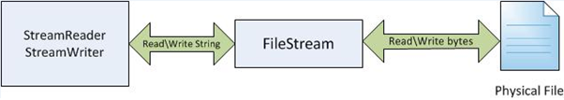
Usar Stream en .net core
Para poder leer un archivo, se asocia este a un Flujo (llamado secuencia) que es el elemento que permite leer los datos del archivo. Esta es una secuencia de bytes que se transfiere desde el programa al archivo o viceversa.
En el ambiente .NET se puede encontrar muchas clases que representan este concepto y que trabaja con archivos o con datos de memoria (como se muestra en la figura de abajo).

Slide 23
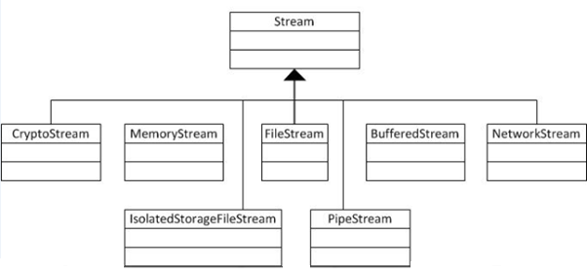
Clase Stream
Stream: System.IO.Stream es una clase abstracta que proporciona métodos estándar para transferir bytes (lectura, escritura, etc.) a la fuente.
https://docs.microsoft.com/en-us/dotnet/api/system.io.stream?view=netframework-4.8

Slide 24
Clase Stream
La clase base abstracta Stream admite lectura y escritura de bytes.
Todas las clases que representan flujos heredan de la clase Stream.
La clase Stream y sus clases derivadas proporcionan una vista común de las fuentes de datos y los
repositorios, y aíslan al programador de los detalles específicos del sistema operativo y
los dispositivos subyacentes.
Las transmisiones involucran tres operaciones fundamentales:
Lectura: transferencia de datos de un flujo a una estructura de datos, como una matriz de bytes.
Escritura: transferencia de datos a un flujo desde un origen de datos.
Búsqueda: consulta y modificación de la posición actual dentro de un flujo.
Nota: dependiendo de la clase que se utilice, sea admiten todas o sólo alguna de las operaciones anteriores.

Slide 25
Clase Stream
Dependiendo de la fuente de stream de donde consumamos datos:
FileStream lee o escribe bytes desde / a un archivo físico, ya sea un .txt, .exe, .jpg o cualquier otro archivo.
MemoryStream: MemoryStream lee o escribe bytes que se almacenan en la memoria.
BufferedStream: BufferedStream Esta clase se utiliza para leer y para escribir a otro stream.
El uso de streams para la lectura y escritura de archivo es directa pero lenta.
Por esta razón la clase BufferedStream existe y es más eficiente.
Para operaciones de archivo es posible utilizar FileStream, donde el buffering está ya incluido.
NetworkStream: NetworkStream lee o escribe bytes desde un socket de red. (conjunto IP + Puerto)
PipeStream: PipeStream lee o escribe bytes de diferentes procesos.
CryptoStream: CryptoStream es para vincular flujos de datos a transformaciones criptográficas.

Slide 26
Clase FileStream
BufferedStream
Las clases más relacionadas con la escritura y lectura de archivos (File Input/Output o File I/O) son:
FileStream, cuyo propósito es lectura y escritura de datos binarios (no de texto legible), a cualquier archivo de tipo binario, aunque se puede utilizar para acceder a cualquier tipo de archivo, inclusive los de texto.
StreamReader y StreamWriter, las cuales están diseñadas para lectura y escritura de archivos de texto. Estas clases se asumen como de un nivel más alto que FileStream

Slide 27
Clase FileStream
CanRead | Obtiene un valor que indica si una secuencia admite operaciones de lectura.
CanSeek | Obtiene un valor que indica si una secuencia admite búsquedas.
CanTimeout | Obtiene un valor que determina si se puede agotar el tiempo de espera de la secuencia actual. (Inherited from Stream)
CanWrite | Obtiene un valor que indica si una secuencia admite operaciones de escritura.
Capacity | Obtiene la longitud de la secuencia (tamaño) o la cantidad total de memoria asignada a una secuencia (capacidad).
Length | Obtiene la longitud de los datos de una secuencia.
Position | Obtiene o establece la posición actual en una secuencia.

Slide 28
Clase FileStream
Read | Obtiene una secuencia de bytes si el stream admite operaciones de lectura.
Seek | Establece una posición dentro de una secuencia.
https://docs.microsoft.com/en-us/dotnet/api/system.io.filestream?view=netframework-4.8

Slide 29
Clase FileStream
Ejemplo de uso
Utiliza el enum FileMode permite especificar como va a ser el tipo de apertura de archivo que usaremos
public enum FileMode
{
CreateNew,
Create,
Open,
OpenOrCreate,
Truncate,
Append
};
Contructor, permite generar la instancia de esta clase para trabajar con un stream desde un archivo. Para ello requiere:
FileStream MiStream = new FileStream(NombreDelArchivoCopia, FileMode.Open);

Slide 30
Clase FileStream
Ejemplo de uso
byte[] buffer = new byte[128];
Generar la instancia de esta clase nos permitirá trabajar con un Strem desde un archivo.
Con el método Open de la Clase estática File
FileStream MiArchivo = new File.Open(NombreDelArchivo, FileMode.Open);
También se puede usar el constructor de Filestream
FileStream MiArchivo2 = new FileStream(NombreDelArchivoCopia, FileMode.Open);
Lee una cantidad de bytes (en el ejemplo, el objeto llamado fileS, lee 128 [bytes]) al hacerlo el puntero Position se mueve hasta el próximo byte. Método: Read(buffer, desde , hasta);
MiArchivo.Read(Buffer, 0, 128);
Si queremos movernos en cualquier posición dentro de un archivo podemos utilizar
MiArchivo.Seek(PosicionDentroDelArchivo, Desde_donde_se_mueve);
Cierre de la secuencia y libera todos los recursos tomados por MiArchivo
MiArchivo.Close();

Slide 31
Clase FileStream
Ejemplo de uso
Transformando bytes texto
Los datos recuperados por FileStream están en formato binario, si queremos utilizarlos como texto debemos aplicar una conversión. Para esto, existe el método GetString (buffer, inicio, fin) que permitirá convertir de un arreglo (buffer) de bytes a un string donde podremos tratarlo com texto.
System.Text.Encoding.Default.GetString(fuente de bytes, Posición Original, posición final);

Slide 32
Clase Helper para trabajar con Stream
Clases auxiliares para el manejo sencillo de stream .
StreamReader: StreamReader es una clase auxiliar para leer caracteres de un flujo al convertir bytes en caracteres usando un valor codificado. Puede utilizarse para leer cadenas (caracteres) de diferentes transmisiones como FileStream, MemoryStream, etc.
StreamWriter: StreamWriter es una clase auxiliar para escribir una cadena en un Stream mediante la conversión de caracteres en bytes. Se puede usar para escribir cadenas en diferentes transmisiones como FileStream, MemoryStream, etc.
BinaryReader: BinaryReader es una clase auxiliar para leer tipos de datos primitivos de bytes.
BinaryWriter: BinaryWriter escribe tipos primitivos en binario.

Slide 33
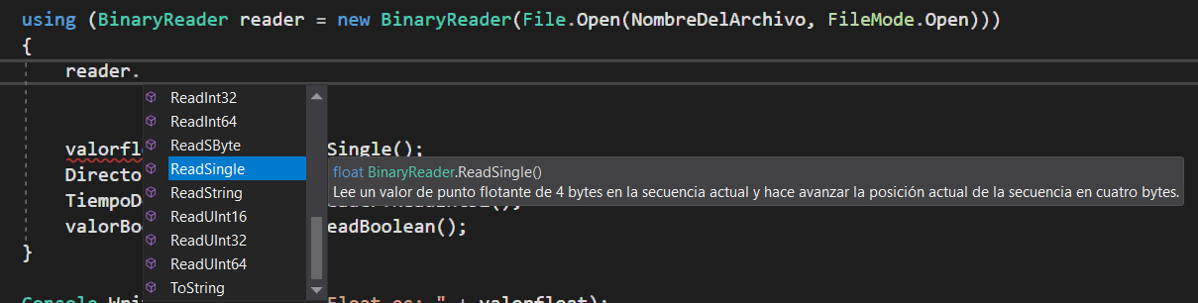
Clase Helper para trabajar con Stream
Las BinaryReader y streamReader ofrecen una colección de métodos para leer archivos binarios. Son muy útiles cuando se conocen exactamente como está organizado un archivo.

Slide 34
Ejercicio
Utilizando la clase FileStream Leer la etiqueta de un archivo MP3 según las especificaciones del archivo.
Utilice este procedimiento y busque en una carpeta todos los archivos con extensión mp3, contabilícelos, y muestre los datos asociados a los archivo que se encuentran dentro del directorio
Opcional: Cambie algún campo del archivo MP3 y guárdelo en el archivo

